Slide 1



Presentación del Proyecto
“SAFETRACK”
Desarrollado por: Catalina Contreras y Cristóbal Villagra

Slide 2



Sobre la empresa | 3
Desafío Actual y Propuesta de Solución | 5
Visión del proyecto | 6
Servicios a ofrecer | 7
Metodología a implementar | 8
Layout / MockUps | 9
Organismo del Sistema | 10
Fin | 12
Programa

Slide 3




Sobre la empresa
La Autopista Vespucio Oriente (AVO) tiene como giro comercial la concesión y operación de autopistas urbanas. Actualmente, la empresa utiliza diversos sistemas entregados por proveedores externos —como CheckPoint y MAIN— para controlar accesos y realizar gestiones operativas. Sin embargo, no cuenta con una plataforma ERP dedicada a sus funcionarios internos, en especial para el área de Prevención de Riesgos.
Problemática
Uso de múltiples sistemas no integrados.
Procesos manuales en la gestión de tareas y documentación.
Dificultad para tener trazabilidad del cumplimiento normativo.
Necesidad de automatizar procesos internos y centralizar la información del área de prevención.

Slide 4
Desafío Actual y Propuesta de Solución
Actualmente, la empresa AVO enfrenta desafíos en la gestión interna del área de Prevención de Riesgos debido a la dispersión de sistemas y la falta de una plataforma centralizada.
Para abordar esta situación, proponemos el desarrollo de SAFETRACK, una plataforma web diseñada para optimizar los procesos del área de prevención. Esta herramienta permitirá:
Contar con una lista de tareas asignadas por roles, facilitando la planificación y seguimiento.
Implementar un sistema de gestión documental centralizado por trabajador y proyecto.
Visualizar el porcentaje de cumplimiento de documentos según empresa o proyecto.
Recibir avisos automáticos sobre documentos por vencer o vencidos, mejorando la toma de decisiones y el cumplimiento normativo.
SAFETRACK busca entregar una solución moderna, eficiente y adaptada a las necesidades reales de los equipos internos, promoviendo una gestión preventiva proactiva y ordenada.

Slide 5




Objetivo 1
Nuestros objetivos
Establecer los requerimientos y Plan de Trabajo
Objetivo 2
Desarrollo de Código Fuente
A continuación se describen los objetivos acordados en el equipo de trabajo, los cuales se adaptan a las respectivas evaluaciones.
Objetivo 3
Fase de Pruebas y Mejoras

Slide 6

Visión del proyecto
Misión
Visión
Desarrollar e Implementar una solución tecnológica que sea consistente
Entregar un producto Funcional y óptimo para su uso

Slide 7


Servicios ofrecidos
Planificación e Inicio del proyecto
Diseño y pruebas de Interfaces de usuario
A continuación se Describen los servicios ofrecidos, los cuales son directamente de interés Profesional. Como Propuesta de APT queremos desarrollar un Sistema que aporte a procesos Internos como el Área de Prevención de Riesgos, al momento de Chequear el estado de documentación de cada trabajador a su cargo.
Desarrollo e Implementación de API’s
Formular un plan de Pruebas para el proyecto
Mantención y Actualizaciones Óptimas

Slide 8
Metodología de Desarrollo
Se emplea la metodología Incremental porque permite construir el sistema en fases, asegurando que cada módulo sea funcional antes de avanzar al siguiente. Además se adapta más a las prácticas de trabajo de los integrantes.
Cada incremento incluirá:
Definición y análisis de requerimientos.
Diseño de arquitectura y base de datos.
Implementación del incremento.
Pruebas unitarias e integración.
Validación del usuario y ajustes.

Slide 9
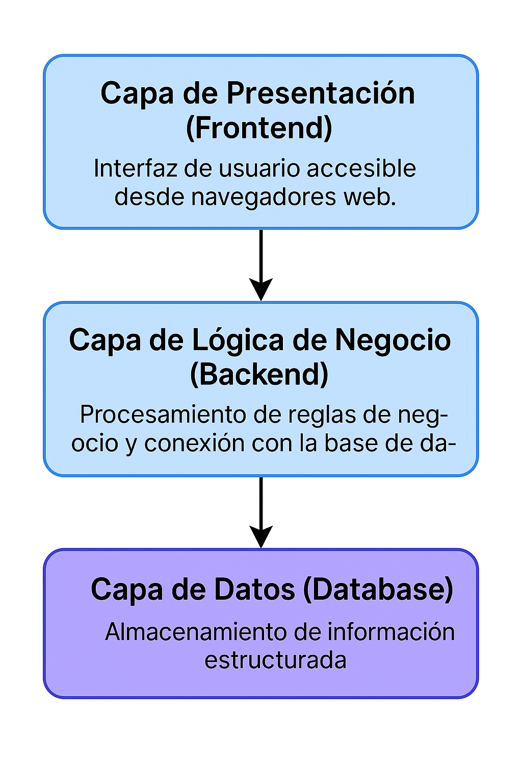



Arquitectura del sistema
Capa de Presentación (Frontend): Interfaz de usuario accesible desde navegadores web, enfocada en la usabilidad y experiencia del usuario según su rol asignado.
Capa de Lógica de Negocio (Backend): Procesa las reglas del sistema, coordina las tareas entre los distintos módulos y gestiona la comunicación con la base de datos.
Capa de Datos (Database): Responsable del almacenamiento seguro y estructurado de toda la información, como tareas, documentos, roles y registros de cumplimiento.
SAFETRACK se basa en una arquitectura de tres capas (Three-Tier Architecture), un enfoque que permite desarrollar un sistema modular, escalable y de fácil mantenimiento.

Slide 10
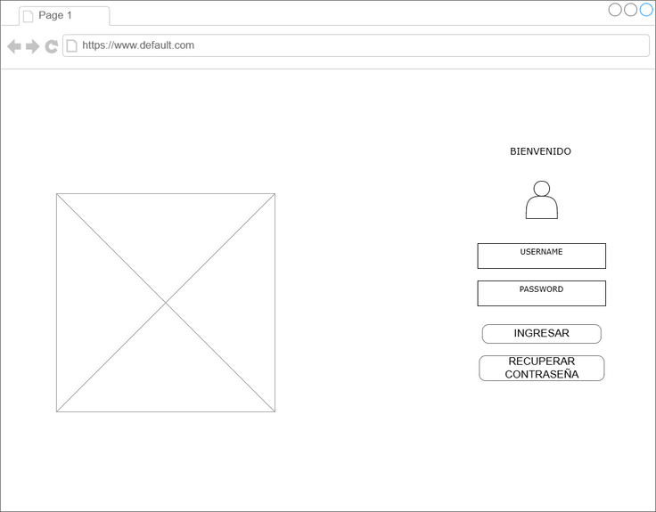
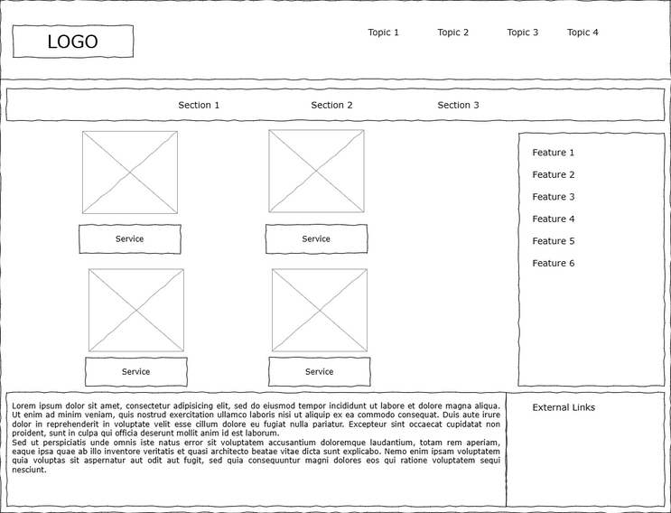
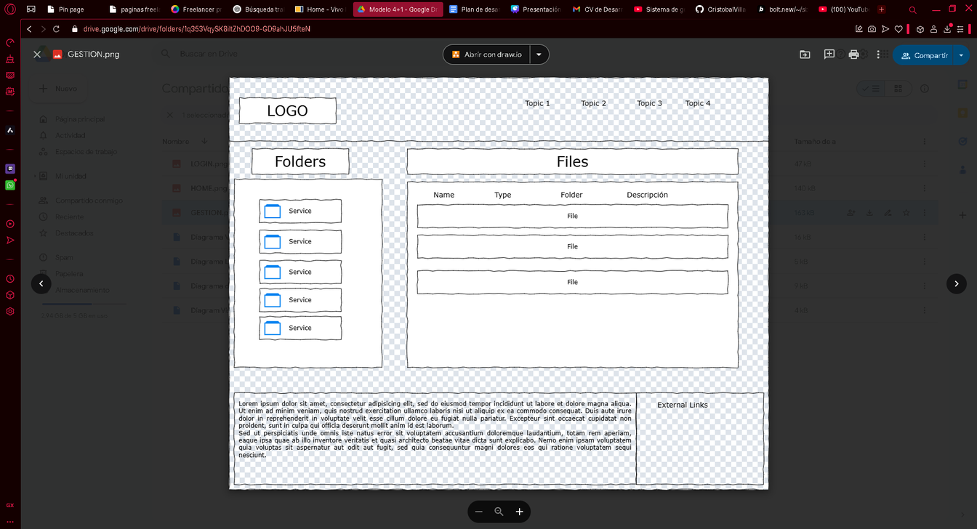
Layouts

Slide 11





Organismo de los entregables

Slide 12




Muchas Gracias Por Su Atención!

